Slide 1

第 8 章 软件项目跟踪控制

Slide 2
本章内容提要
8.1
软件项目跟踪控制概述
8.2
软件项目跟踪控制的标准
8.3
软件项目监控和报告体系
8.4
软件项目跟踪控制过程
8.5
软件项目评审
8.6
软件项目计划修改
8.7
本章小结
8.8
复习思考题

Slide 3
8.1 软件项目跟踪控制概述
项目跟踪控制
——保证项目能够按照预先设定的计划轨道行驶，使项目不要偏离预定的发展进程。跟踪控制是一个反馈过程，需要在项目实施的全过程对项目进行跟踪控制。
项目跟踪控制的基本步骤
建立标准 即建立项目正确完成应该达到的目标
观察项目的性能 建立项目监控和报告体系，确定为控制项目所必需的数据
测量和分析结果 将项目的实际结果与计划进行比较
采取必要措施 当实际的结果同计划有误差时，必要时修正项目计划
控制反馈 如果修正计划，应该通知有关人员和部门

Slide 4
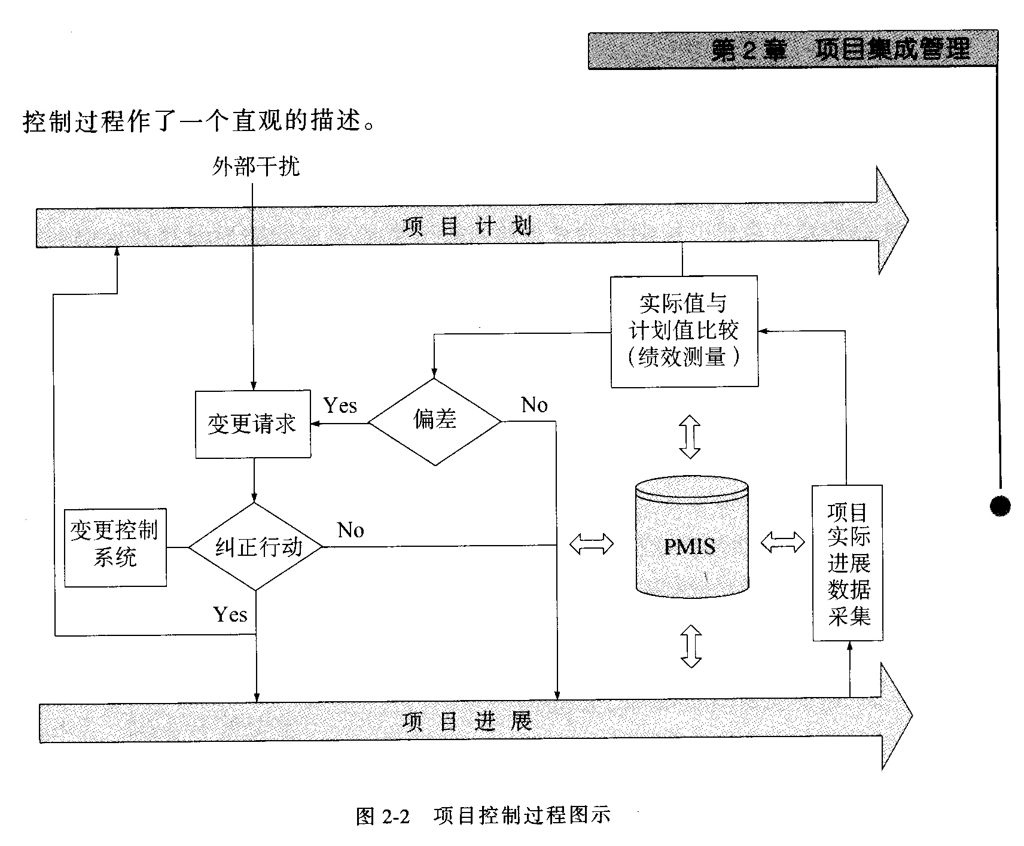
软件项目跟踪控制概述
项目跟踪控制过程

Slide 5
软件项目跟踪控制概述
项目跟踪控制的重要性
如果没有项目控制，则可能出现：
项目的范围会很大
成本会成倍增长
风险也会增加
进度也会推迟

Slide 6
本章内容提要
8.1
软件项目跟踪控制概述
8.2
软件项目跟踪控制的标准
8.3
软件项目监控和报告体系
8.4
软件项目跟踪控制过程
8.5
软件项目评审
8.6
软件项目计划修改
8.7
本章小结
8.8
复习思考题

Slide 7
8.2 软件项目跟踪控制的标准
建立控制标准
——在对项目进行跟踪控制时，应该确定偏差的接受准则，比如进度、成本、质量等计划与实际的偏差比例等。
三个主要的基准计划
范围（质量）计划
进度计划
成本计划
基准计划是优化后并批准的计划，它作为项目实施考核的依据

Slide 8
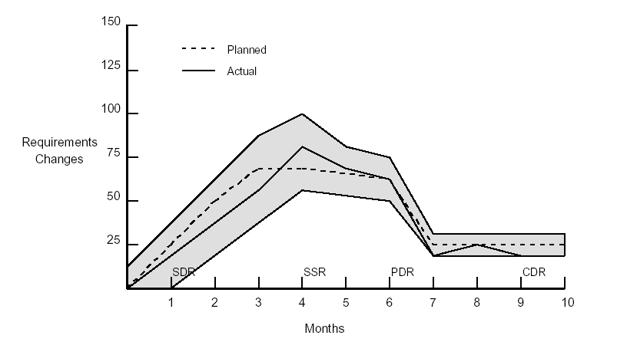
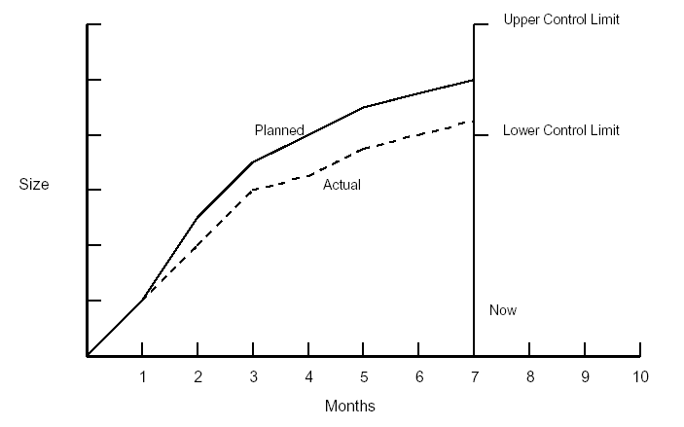
软件项目跟踪控制的标准
需求（范围）控制标准

Slide 9
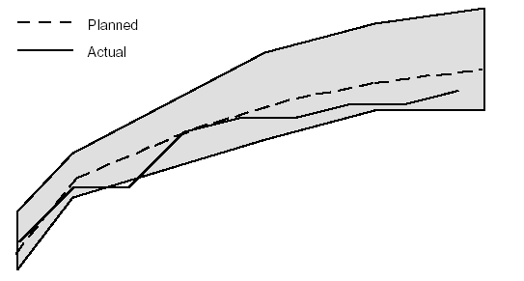
软件项目跟踪控制的标准
进度控制标准

Slide 10
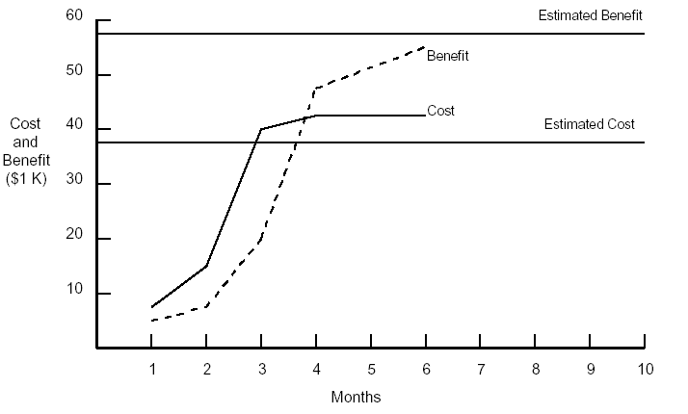
软件项目跟踪控制的标准
成本控制标准

Slide 11
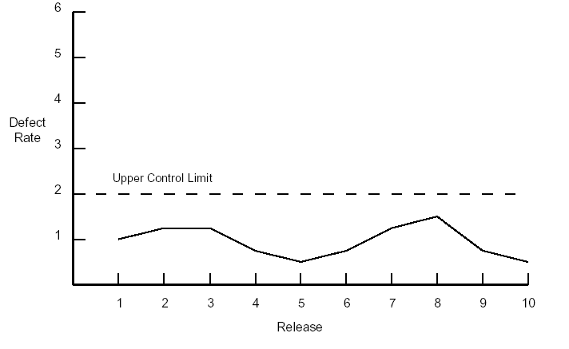
软件项目跟踪控制的标准
质量控制标准

Slide 12
本章内容提要
8.1
软件项目跟踪控制概述
8.2
软件项目跟踪控制的标准
8.3
软件项目监控和报告体系
8.4
软件项目跟踪控制过程
8.5
软件项目评审
8.6
软件项目计划修改
8.7
本章小结
8.8
复习思考题

Slide 13
8.3 软件项目监控和报告体系
项目信息采集
——建立项目监控和报告体系的首要任务是项目信息跟踪采集。跟踪采集是依据规定的规范对项目开发过程中的有关数据进行收集和记录，作为观察分析项目性能、标识偏差的依据。
跟踪采集主要是在项目生存期内，根据项目计划中规定的跟踪频率按照规定的步骤对项目管理、技术开发和质量保证活动进行跟踪
监控项目实际情况，记录反映当前项目状态的数据
项目度量实施过程

Slide 14
软件项目监控和报告体系
确立采集对象
——采集对象主要是对项目有重要影响的内部和外部因素。
内部因素 指项目基本可以控制的因素，例如变更、范围、进度、成本、资源、风险等
外部因素 指项目无法控制的因素，比如法律法规、市场价格、外汇牌价等
一般要根据项目的具体情况选择采集对象。如果项目比较小，可以集中在进度、成本、资源、产品质量等内部因素；只有项目比较大的时候才可以考虑外部因素。跟踪采集的具体对象可以参见度量计划中的相关度量指标。

Slide 15
软件项目监控和报告体系
采集过程实例
依据项目计划的要求确定跟踪频率和记录数据的方式
按照跟踪频率记录实际任务完成的情况（包括进度或完成时间，质量等）
按照跟踪频率记录完成任务所花费的人力和工时
根据实际任务进度和实际人力投入计算实际人力成本和实际任务规模
记录除人力成本以外的其他成本消耗
记录关键资源的使用情况
记录项目进行过程中风险发生的情况及处理对策
按期按任务性质统计项目任务的时间分配情况
收集其它的要求的采集信息以及必要的度量信息等

Slide 16
本章内容提要
8.1
软件项目跟踪控制概述
8.2
软件项目跟踪控制的标准
8.3
软件项目监控和报告体系
8.4
软件项目跟踪控制过程
8.5
软件项目评审
8.6
软件项目计划修改
8.7
本章小结
8.8
复习思考题

Slide 17

8.4 软件项目跟踪控制过程
项目监控分析的对象
项目范围监控
项目成本监控
项目进度监控
项目资源监控
项目质量监控
项目风险监控

Slide 18
软件项目跟踪控制过程
项目范围监控
——其输入是软件项目的计划需求范围(即需求规格)和实际执行过程中的范围及其控制标准。在项目范围控制过程中，通过与计划的需求规格比较，如果出现范围变化，即出现增加／修改／删除部分需求范围，就需要通过范围变更控制系统来实现变更，以保证项目范围在可以接受的范围内进行。
输入：
范围控制标准
计划范围
实际范围
方法：
范围变更控制系统
输出：
范围修改决定
基线变更控制系统

Slide 19
软件项目跟踪控制过程
范围控制注意点
——防治不合理的范围扩张
范围蔓延（ Scope Creeping ）
客户无限制地增加需求
镀金（ Gold-plating ）
开发人员无限制地美化功能

Slide 20
软件项目跟踪控制过程
项目进度、成本、资源控制
——根据跟踪采集的进度、成本、资源等数据，并与原来的基准计划比较，对项目的进展情况进行分析，以保证项目在可以控制的进度、成本、资源内完成。
输入：
计划进度、成本、资源
实际进度、成本、资源
方法：
图解控制法
挣值分析法
输出：
进度、成本、资源修改决定

Slide 21
软件项目跟踪控制过程
项目性能分析方法
图解控制法
——能清楚确定项目状况，但没有量化信息
进度---甘特图
成本—累计费用曲线图
人力物力资源—资源载荷图
挣值分析法（盈余分析法、已获取价值分析法）
——Eared Value Analysis 利用成本会计评估项目进展情况的一种方法，可以提供更多量化的信息

Slide 22
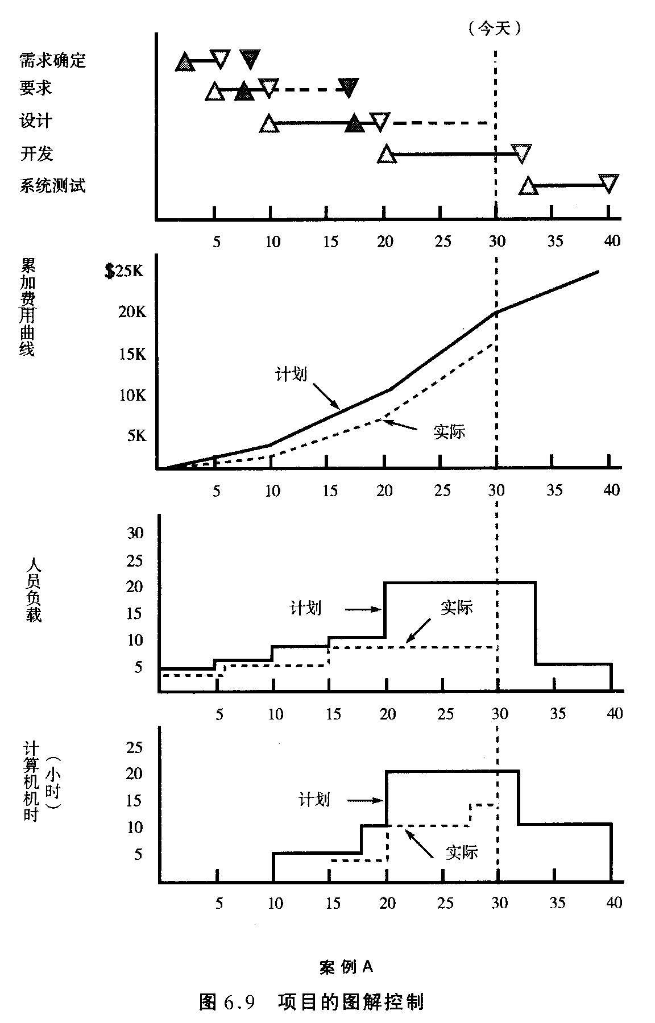
软件项目跟踪控制过程
图解控制法－图例

Slide 23
软件项目跟踪控制过程
已获取价值分析模型
输出：
CV
CPI
SV
SPI
EAC
VAC
SAC
输入：
BCWS
BCWP
ACWP
BAC
已获价值分析

Slide 24
软件项目跟踪控制过程
输入
BCWS(Budgeted cost of work scheduled)
计划工作成本
ACWP(Actual cost of work performed)
实际工作成本
BCWP(Budgeted cost of work performed)
已获值(Earned Value)
BAC(Budget At Completion)
预算总值（估算结果）

Slide 25
软件项目跟踪控制过程
已获价值分析原理
费用
CV
BCWP
BCWS
SV
ACWP
当前日期
时间

Slide 26
软件项目跟踪控制过程
分析未来趋势
一切顺利：ACWP,BCWP,BCWS,应该重合或接近重合
项目在控制下按照计划进行： ACWP, 接近BCWS
BCWP的计算
——已获价值分析的难点是计算BCWP
方法一：自下而上-很麻烦
方法二：公式计算方法
50/50规则
当一项工作开始时，假定已经获得一半的价值。
0/100规则
当一项工作开始时，没有产生价值，直到结束获得全部价值。
经验加权法

Slide 27
软件项目跟踪控制过程
输出——已获值导出度量-1
进度差异:SV（Schedule Variance）=BCWP-BCWS
=0：按照进度进行
<0：落后于进度
>0：超前于进度
费用差异:CV（Cost Variance )=BCWP-ACWP
=0：按照预算进行
>0：低于于预算
<0：超出于预算

Slide 28
软件项目跟踪控制过程
实例
计划
今天
结束
共计
任务A:$100
开始
实际
$50
$50
$100
任务B:$100
$50
$50
$100
任务C:$100
$50
$50
$100
$50
$0
$50
任务D:$100
已获价值 = $350
时间
BCWS=$400 , BCWP=$350, 则SV=- $ 50
如果ACWP= $ 700,则CV=- $ 350

Slide 29
软件项目跟踪控制过程
输出——已获值导出度量-2
成本效能指数：CPI(Cost Performance Index)=BCWP/ACWP
费用的支出速度
=1：按照预算进行
>1：低于预算
<1：超出预算
进度效能指标： SPI(Schedule Performance Index)=BCWP/BCWS
已完成工作百分比
=1：按照进度进行
>1：超前于进度
<1：落后于进度

Slide 30
软件项目跟踪控制过程
输出——已获值导出度量-3
工作完成的预测成本
EAC （Estimate At Completion） =BAC/CPI
其它借鉴公式
EAC=BAC/(CPI*SPI)
EAC=ACWP+(BAC-BCWP)
EAC= ACWP+剩余工作的新估计
工作完成的成本差异
VAC（Variance At Completion）= BAC- EAC
项目完成的预测时间
SAC(Schedule At Completion )=完成时的进度计划/SPI

Slide 31
软件项目跟踪控制过程
性能分析实例
任务A:$100
计划
今天
开始
结束
共计
实际
$50
$50
$100
任务B:$100
$50
$50
$100
任务C:$100
$50
$50
$100
任务D:$100
$50
$0
$50
已获价值 = $350
时间
则：BCWS=$400 , BCWP=$350；
假设目前 ACWP= $ 700，
则：SV=- $ 50，CV=- $ 350；
SPI= 87.5%；CPI=50%
若 BAC= $ 1000，
则：EAC=1000/0.5= $2000

Slide 32
软件项目跟踪控制过程
项目质量跟踪控制
——通过质量跟踪的结果来判断项目执行过程的质量情况，决定产品是否可以接受，还是需要返工或者放弃产品。
输入：
质量计划标准
软件产品
方法：
质量度量
控制图法
趋势分析法
输出：
产品接收与否
过程调整

Slide 33
软件项目跟踪控制过程
项目风险的跟踪控制
实施和跟踪风险管理计划
确保针对风险策略正在合理使用
监视剩余的风险和识别新的风险，
收集可用于将来的风险分析信息
方法：
建立项目风险监控体系
风险审核
挣值分析
项目风险评价
输入：
风险计划
输出：
风险计划更新

Slide 34
本章内容提要
8.1
软件项目跟踪控制概述
8.2
软件项目跟踪控制的标准
8.3
软件项目监控和报告体系
8.4
软件项目跟踪控制过程
8.5
软件项目评审
8.6
软件项目计划修改
8.7
本章小结
8.8
复习思考题

Slide 35
8.5 软件项目评审
软件项目评审
——项目评审是通过一定的方式对项目进行评价和审核的过程，通过项目评审，可以明确项目的执行状况，并确定采取的管理措施。
评审内容
进度计划
质量计划
配置计划
风险计划
沟通计划
度量计划等等

Slide 36
软件项目评审
评审类型
按活动类别分
商务评审
技术评审
管理评审
质量评审
产品评审等等
按时间类别分
定期评审
阶段评审
事件评审等等

Slide 37
软件项目评审
定期评审
到达定期
评审时间
准备评审要素
确定评审方式
依据跟踪数据统计实际数据
评审管理/质量/技术等问题
计划修改
对评审做出结论

Slide 38
软件项目评审
阶段评审（里程碑评审）
一个阶段结束
准备评审要素
组织评审
评审阶段关键任务完成情况
确认产品提交情况
统计数据报告
对下阶段计划调整
阶段评语

Slide 39
软件项目评审
事件评审
事件报告
被批准
组织评审
报告事件的情况
对事件处理方案的讨论
确定事件影响的范围
对评审做出结论
计划修改

Slide 40
软件项目评审
评审报告
——项目评审结束后需要将评审的结果以评审报告的形式进行发布。评审报告包括定期评审报告、事件评审报告和阶段(里程碑)评审报告。
定期评审报告
项目简报
评审记录
阶段评审报告
整
理
计划修改记录
事件评审报告

Slide 41
软件项目评审
项目管理平台-PMIS
——这个系统包括四个环节，即建立基线计划、信息采集、信息处理、信息输出。
采集信息
处理
建立基准计划
输出

Slide 42
本章内容提要
8.1
软件项目跟踪控制概述
8.2
软件项目跟踪控制的标准
8.3
软件项目监控和报告体系
8.4
软件项目跟踪控制过程
8.5
软件项目评审
8.6
软件项目计划修改
8.7
本章小结
8.8
复习思考题

Slide 43
8.6 软件项目计划修改
项目计划修改
根据评审结果决定是否修改项目计划
修改计划过程
计划修改申请
确定修改的范围和内容
进行责任协调
规划计划并修改计划
修改后的计划确认
依据确认后
的计划，落实
项目，并记录
计划修改过程
提交项目计划修改请求

Slide 44
本章内容提要
8.1
软件项目跟踪控制概述
8.2
软件项目跟踪控制的标准
8.3
软件项目监控和报告体系
8.4
软件项目跟踪控制过程
8.5
软件项目评审
8.6
软件项目计划修改
8.7
本章小结
8.8
复习思考题

Slide 45
8.7 本章小结
跟踪控制是软件项目管理过程中一个非常重要的管理过程，它直接决定着软件项目的成功与否，也是体现软件项目管理水平的关键之处
跟踪和控制是两个重要的环节。跟踪是采集软件项目运行过程中的原始数据信息；控制是根据采集的跟踪数据，与原始项目计划进行比较，从而判断项目的性能，对出现的偏差给予纠正，必要时修改项目计划
项目的跟踪控制包括项目范围、进度、成本、资源、质量、风险等。本章重点介绍分析项目进展性能的两种方法：图解控制法和挣值分析法
图解控制方法是综合甘特图、费用曲线以及资源载荷图来分析项目的一种方法
挣值分析法是利用成本会计的方法评价项目进展情况的一种方法，它是从新的角度看待成本和进度差异的一种方法

Slide 46
本章内容提要
8.1
软件项目跟踪控制概述
8.2
软件项目跟踪控制的标准
8.3
软件项目监控和报告体系
8.4
软件项目跟踪控制过程
8.5
软件项目评审
8.6
软件项目计划修改
8.7
本章小结
8.8
复习思考题

Slide 47
8.8 作业
你被指定负责一个软件项目，其中有４部分，项目总预算为53000, A任务为26000, B任务为12000, C任务为10000, D任务为5000, 截止到5月31日，A任务已经全部完成，B任务过半，C任务刚开始，D任务还没有开始，采用50/50规则计算截止到5月31日的CV，SV，CPI，SPI？
任务 | ＢＣＷＳ | ＡＣＷＰ | ＢＣＷＰ
Ａ | 26000 | 25500
Ｂ | 9000 | 5400
Ｃ | 4800 | 4100
Ｄ | 0 | 0
总计

